Slide 1
从盲人摸象到曹冲称象
浅谈编译原理中的算法与数据结构
ljt12138, tqyaaaaang, WerKeyTom_FTD(FeiXiuSaiDaXiang)

Slide 2
什么是
肥修赛大象，只是给给短。
全群啵一口，可以给半年。 ——OI界俗语

Slide 3
什么是编译程序
source
program
compiler
target
program
从基本功能来看， 编译程序(Compiler)是一种翻译程序(Translator)。  将语言A的程序翻译为语言B的程序  称语言A为源语言（Source Language）  称语言B为目标语言（Target Language）

Slide 4
编译程序的逻辑结构
编译程序逻辑结构上至少包含两大阶段  分析（Analysis） 阶段 理解源程序，挖掘源程序的语义  综合（Synthesis） 阶段 生成与源程序语义上等价的目标程序

Slide 5
典型编译程序的逻辑过程
字符流形式的源程序
目标代码
优化的目标代码
源程序的语法分析树
中间代码（1）
中间代码（n）
单词流形式的源程序
……
词法分析
前端
语法分析
分析
语义分析+中间代码生成
中间代码生成
+中间代码优化
中端
目标代码生成
综合
目标代码优化
后端

Slide 6
词法分析
扫描源程序字符流，识别出有词法意义的单词， 返回单词的类别和单词的值，或词法错误信息
单词类别 单词值
保留字 class
标识符 Main
分隔符 {
保留字 static
保留字 void
标识符 main
分隔符 (
分隔符 )
分隔符 {
保留字 Print
分隔符 (
字符串常量 “hello world”
分隔符 )
分隔符 ;
分隔符 )
分隔符 )
class Main { static void main() { Print("hello world"); } }

Slide 7
语法分析
Program
ClassList
具体语法树
ClassDefn
class
identifier
ExtendsClause
‘{‘
FieldList
‘}’
<empty>
FieldList
FunctionDefn
class Main { static void main() { Print("hello world"); } }
<empty>
static
Type
identifier
‘(‘
Formals
‘)‘
StmtBlock
void
<empty>
‘{‘
StmtList
‘}’
PrintStmt
‘;’
Program → ClassList ClassList → ClassList ClassDefn ⏐ ClassDefn ClassDefn → class identifier ExtendsClause '{' FieldList '}' ExtendsClause → extends identifier ⏐ <empty> ……
Print
‘(‘
ExprList
‘)‘
Expr
Constant
string-constant

Slide 8
语义分析
对语法分析后的程序进行语义分析,不符合语义规则时给出语义错误信息
class Main { static void main() {
int a;
a=“hello world”; Print(a); } }
incompatible operands: int = string.

Slide 9
符号表
收集每个名字的各种属性用于语义分析及后续各阶段
GLOBAL作用域的符号表
Main类CLASS作用域符号表
class Main { static void main()
{
int a;
a=“hello world”; Print(a); } }
名字 | 类别 | 描述
Main | class
名字 | 类别 | 类型 | 描述
main | function | class:Main->void
Main类的描述
main函数的描述
父类 | 类域
Nil
是否static | 是否main函数 | 函数形参域
Y | Y
main函数体local作用域符号表
main形参作用域符号表
名字 | 类别 | 类型 | 内嵌域列表
a | variable | Int | Nil
形参名字 | 形参类型 | 函数体域
@this | class:Main

Slide 10
中间代码生成
生成高级中间表达形式抽象语法树 AST
Program
class Main { static void main() { Print("hello world"); } }
class Main <empty>
static func main voidtype
formals
stmtblock
Program → ClassList ClassList → ClassList ClassDefn ⏐ ClassDefn ClassDefn → class identifier ExtendsClause ‘{’ FieldList ‘}’ ExtendsClause → extends identifier ⏐ <empty> …… PrintStmt → print ‘(’ ExprList ‘)‘ ……
print
stringconst “hello world”

Slide 11
中间代码生成
VTABLE(_Main) { <empty> Main }
FUNCTION(_Main_New) { memo '' _Main_New: _T0 = 4 parm _T0 _T1 = call _Alloc _T2 = VTBL <_Main> *(_T1 + 0) = _T2 return _T1 }
FUNCTION(main) { memo '' main: _T3 = "hello world" parm _T3 call _PrintString }
生成典型中间表达形式三地址码 TAC
Program
class Main <empty>
static func main voidtype
formals
stmtblock
print
stringconst “hello world”

Slide 12
目标代码生成
VTABLE(_Main) { <empty> Main }
FUNCTION(_Main_New) { memo '' _Main_New: _T0 = 4 parm _T0 _T1 = call _Alloc _T2 = VTBL <_Main> *(_T1 + 0) = _T2 return _T1 }
FUNCTION(main) { memo '' main: _T3 = "hello world" parm _T3 call _PrintString }
.data .globl main
.data .align 2 _Main: # virtual table .word 0 # parent .word _STRING0 # class name
.text _Main_New: # function entry sw $fp, 0($sp) sw $ra, -4($sp) move $fp, $sp addiu $sp, $sp, -16 _L14: li $t0, 4 sw $t0, 4($sp) jal _Alloc move $t0, $v0 la $t1, _Main sw $t1, 0($t0) move $v0, $t0 move $sp, $fp lw $ra, -4($fp) lw $fp, 0($fp)
jr $ra
main: # function entry sw $fp, 0($sp) sw $ra, -4($sp) move $fp, $sp addiu $sp, $sp, -16 _L15: la $t0, _STRING1 sw $t0, 4($sp) jal _PrintString move $sp, $fp lw $ra, -4($fp) lw $fp, 0($fp) jr $ra
.data _STRING0: .asciiz "Main" _STRING1: .asciiz "hello world"
MIPS汇编码

Slide 13
词法分析
词法分析程序（Lexical Analyzer）或词法扫描程序（Scanner） 的作用
从左至右扫描构成源程序的字符流 识别出有词法意义的单词（Lexemes） 返回单词记录（由单词记号（Token） 和单词的属性值组成），或词法错误信息 除以上主要任务外，常伴有如下任务：
滤掉空格，跳过注释、换行符，宏展开， ……

Slide 14
编译程序中如何组织词法分析程序
较常用的方式是由语法分析程序调用。
基本任务都是识别单词 。
返回：
下一个单词记录
源程序
词法分析程序
语法分析程序
请求：下一个单词记录

Slide 15
如何表示语法
上下文无关文法（英语：context-free grammar，缩写为CFG）
$G=(V,T,P,S)$表示一个上下文无关文法
V和T分别表示非终结符和终结符的集合，P表示产生式的集合，S是文法开始符号
终结符构成了句子的实际内容（词法分析出的单词流）。
非终结符通过产生式进一步变化。
产生式形如$A→aBc$，左端是一个非终结符，右端是由非终结符和终结符组成的句子，可以为空。
将一个句子中的一个非终结符用一条产生式的右部替换，称为一步推导。
文法开始符号S也是一个非终结符，从S出发能推导到的句子都称为该文法的句型。

Slide 16
如何表示语法
用上下文无关文法来表示语法，所有能得到的终结符串是符合语法的。
文法G[S]：
$S→AB$
$A→aA | ε$
$B→b | bB$
|分隔表示合并多个左部一致的产生式，$ε表示$空。
该文法可以生成所有形如$a^{n}b^{m}(n≥0,m>0)$

Slide 17
语法分析
两种实现途径：
自顶向下分析
自底向上分析

Slide 18
自顶向下分析思想
从文法开始符号出发进行推导；每一步推导都获得文法的一个句型；直到产生出一个句子，恰好是所期望的终结符串。
每一步推导是对当前句型中剩余的某个非终结符进行扩展，即用该非终结符的一个产生式的右部替换该非终结符。
如果不存在任何一个可以产生出所期望的终结符串的推导，则表明存在语法错误。
两类非确定性：
每一步推导中，选择哪一个非终结符拓展。
选择的非终结符是多个产生式的左部，选择哪一个右部进行替换。
如果在推导过程中不断试探，失败就回溯，复杂度很高。

Slide 19
最左/右推导
消除第一种非确定性——只允许最左推导或最右推导。
最左/右推导：每次选择最左/右边的非终结符进行拓展。
这就是一个最左推导的例子
$S$
$⇒AB$
$⇒aAB$
$⇒aaAB$
$⇒aaaAB$
$⇒aaaB$
$⇒aaab$
$S→AB$
$A→aA$
$A→aA$
$A→aA$
$A→ε$
$B→b$
$S→AB$
$A→aA | ε$
$B→b | bB$

Slide 20
预测分析
为了解决消除第二类非确定性的问题，通常采取的策略是向前查看确定数目的单词符号，然后确定应该选择哪一个产生式进行最左推导。这种方法称为自顶向下预测分析。成功分析的结果是一个唯一的最左推导。
然而，不是所有文法都是可以成功实施自顶向下预测分析的。
在实践中，通常我们可以对文法的设计进行适当限制，以满足预测分析的要求。如接下来将讨论的 LL(1) 文法是一种满足这种要求的文法，并且足以满足多数程序设计语言的文法描述需求。

Slide 21
LL(1)分析
LL(1) 分析是应用较普遍的一种自顶向下预测分析方法。
LL(1) 中的第一个 L 代表从左（Left）向右扫描单词符号， 第二个 L 代表产生的是 最左（Leftmost）推导， 1 代表向前查看（lookahead）一个单词符号。
LL(1) 分析方法仅适用于 LL(1) 文法。为给出 LL(1) 文法的定义， 我们首先介绍两个重要概念： First 集合和 Follow 集合。这些概念在介绍自底向上分析方法时也要用到。

Slide 22
First集合
First(α)表示句型α能推导出的终结符串开头终结符的集合。
若α能推导出$ε，$那么$ε也$属于First(α)中。
计算一个句型α的First集合，如果α前i-1项都是可以推导出$ε的$非终结符，那么第i项：
如果是终结符，直接加入α的First集合中。
如果是非终结符，将其First集合除去$ε$并入α的First集合中。
若句型α每一项都是可以推导出$ε$的非终结符，则将$ε$加入First集合中。
如果α是非终结符A，则First(A)是所有产生式A→$y_{1}y_{2}…y_{k}右部$First集合的并集。

Slide 23
Follow集合
Follow(α)表示任意包含α的句型中α后紧跟的终结符的集合。
如果存在α是最后部分的句型，则#存在于Follow(α)中。
#表示单词符号序列的结束符。显然#存在于Follow(S)中。
计算任意句型α的Follow集合是困难的，通常应用中我们只需要求非终结符的Follow集合。

Slide 24
Follow集合
非终结符A的Follow集合，找到P中所有右部含A的产生式，从左至右遍历从A后一个开始的部分。A后的前i-1项若都为能推导出$ε$的非终结符，那么第i项：
如果是终结符，直接加入到Follow(A)中。
如果是非终结符，将其First集合除去$ε$并入Follow(A)中。
如果A后部分能推导到$ε$，该产生式左部为B，则将Follow(B)并入Follow(A)中。

Slide 25
LL(1)文法
对每条属于P的产生式A->α，定义其预测集合PS(A->α)：
$如果ε$不属于First(α)，PS(A->α)=First(α)
如果$ε$属于First(α)，PS(A->α)=(First(α)- $\{ε$})$∪$ Follow(A)
预测集合的含义：运用该产生式进行推导的下一个终结符的集合。
一个文法G是LL(1)文法，当且仅当所有拥有同样左部的产生式的预测集合无交。
我们可以对LL(1)文法进行LL(1)分析。

Slide 26
递归下降LL(1)分析程序
在递归下降 LL（1） 分析程序的设计中，每个非终结符都对应一个分析子程序，分析程序从调用文法开始符号所对应的分析子程序开始执行。
非终结符对应的分析子程序根据下一个单词符号可确定自顶向下分析过程中应该使用的产生式，根据所选定的产生式，分析子程序的行为依据产生式右端依次出现的符号来设计。
通过下一个单词符号，确定使用哪个产生式的依据就是每个产生式的预测集合。这样我们能明白为何要规定预测集合不交，这样我们选择的产生式是确定的，那么就不存在第二类非确定性了。

Slide 27
递归下降LL(1)分析程序举例
void MatchToken(int expected) { if (lookahead != expected) //判别当前单词是否与 { //期望的终结符匹配 printf("syntax error\n"); exit(0); } else // 若匹配,消费掉当前单词并读入下一个 lookahead = getToken(); //调用词法分析程序 }

Slide 28
递归下降LL(1)分析程序举例
void ParseS( ) { switch (lookahead) {
case b,c: ParseB( ); MatchToken(b);
ParseS( );
break; case d: MatchToken(d); break; default: printf("syntax error\n") exit(0); } }
$S→BbS | d$
$$PS\left(S→BbS\right)=\left\{c,b\right\}$$
$PS\left(S→d\right)=\{d\}$

Slide 29
表驱动LL(1)分析程序
递归下降分析程序比较直观，容易设计。但不足之处就是递归调用可能带来的效率问题。我们介绍另外一种 LL（1）分析程序的实现方法，称为表驱动的方法。这一方法用到了两个重要的数据结构（对象）：一个二维表和一个栈，称前者为预测分析表，后者为下推栈 。
预测分析表是一个二维表 M， 表的每一行对应一个非终结符， 表的每一对应某个终结符或输入结束符 # 。
表中的项 M(A,a) 是一个产生式集合，它由如下过程得到 ：
对于一个产生式A->β，若终结符或输入结束符a属于PS(A->β)，则将该产生式加入M[A,a]。

Slide 30
表驱动LL(1)分析程序
在预测分析表中，当 M(A,a) 不含产生式时， 就对应一个出错位置。
可以证明: 一个文法 G 的预测分析表中每个表项最多只包含一个产生式，当且仅当 G是 LL(1) 文法。 对于 LL（1）文法，预测分析表也称为 LL（1）分析表。

Slide 31
文法变换
如果所设计的文法不是 LL(1) 的，那么就不方便采用 LL(1) 分析方法。有时对文法进行适当的变换，有利于构造出所期望的文法类型。比如，消除左递归和提取左公因子。
消除左递归：对直接左递归做文法变换；以一定顺序遍历非终结符不断变化文法将间接左递归变成直接左递归并做文法变换消去。
提取左公因子：做简单文法变换。

Slide 32
LL(1)的局限性
LL(1)有比较大的局限性，例如下列文法：
$$S→a S | P$$
$$P→a P b | ϵ$$
对应语言 $L=\{a^{i}b^{j}|i≥j\}$。
即使是可以化为LL(1)的语言，也要消除左递归、左公因子，实际应用中并不是很方便。
更通用的解决方案？

Slide 33
自底向上文法分析
换个思路，我们考虑推导的逆过程。考虑每次在当前串中选出一个和某个产生式右边部分相匹配的子串并将其替换成产生式左边的非终结符。我们把这个过程称为归约。
如果我们能够不断对终结符流进行归约直到规约到起始符号$S$为止，那么我们把这个过程逆回来就是推导的过程。
如果最终没法归约到$S$，那么就表示一定有语法错误。
问题：每次如果有多个子串可归约，我们应该用哪个？

Slide 34
规定归约顺序
LR分析：从左到右扫描序列，产生最右推导
最右推导=最左归约
我们可以从左往右扫描，每次将左边已扫描的部分尽可能的归约，直到不能归约了就再向右扫描一个字符。
移进：再向右扫描一个字符
归约：按照某一个产生式进行归约

Slide 35
举个栗子
$$x+(x+x)$$
𝑥+(𝑥+𝑥)
$$S+(x+x)$$
𝑆+(𝑥+𝑥)
$$S+(x+x)$$
𝑆+(𝑥+𝑥)
$$S+(x+x)$$
𝑆+(𝑥+𝑥)
$$S+(x+x)$$
𝑆+(𝑥+𝑥)
$$S+(T+x)$$
𝑆+(𝑇+𝑥)
$$T+\left(x+x\right)$$
𝑇+(𝑥+𝑥)
$$x+(x+x)$$
𝑥+(𝑥+𝑥)
$$S+(S+x)$$
𝑆+(𝑆+𝑥)
$$S+(S+x)$$
𝑆+(𝑆+𝑥)
$$S+(S+x)$$
𝑆+(𝑆+𝑥)
$$S+(S+T)$$
𝑆+(𝑆+𝑇)
$$S+(S)$$
𝑆+(𝑆)
$$S+(S)$$
𝑆+(𝑆)
$$S+T$$
𝑆+𝑇
$$S$$
𝑆
考虑下面这个文法：
可以接受所有只包含 $x$ 和加法和括号的算术表达式
考虑输入串 $x+(x+x)$
移进/归约过程
$S→S+T | T$
$T→\left(S\right) | x$

Slide 36
归约？AC自动机！
考虑当前扫描到的部分里面有没有某个产生式的右边部分
字符串匹配！
我们把所有产生式的右边部分分别作为一个字符串加到AC自动机里面
如果遇到被AC自动机识别的子串就可以归约！
维护当前扫描到的部分在自动机中的状态
归约？只会归约一个后缀
用个栈维护即可

Slide 37
移进？归约？
$$S→S+T$$
$S→T$
$T→\left(S\right)$
$T→x$
$$x+(x+x)$$
𝑥+(𝑥+𝑥)
$$S+(x+x)$$
𝑆+(𝑥+𝑥)
$$S+(x+x)$$
𝑆+(𝑥+𝑥)
$$S+(x+x)$$
𝑆+(𝑥+𝑥)
$$S+(x+x)$$
𝑆+(𝑥+𝑥)
$$S+(T+x)$$
𝑆+(𝑇+𝑥)
$$T+\left(x+x\right)$$
𝑇+(𝑥+𝑥)
$$x+(x+x)$$
𝑥+(𝑥+𝑥)
$$S+(S+x)$$
𝑆+(𝑆+𝑥)
$$S+(S+x)$$
𝑆+(𝑆+𝑥)
$$S+(S+x)$$
𝑆+(𝑆+𝑥)
$$S+(S+T)$$
𝑆+(𝑆+𝑇)
$$S+(S)$$
𝑆+(𝑆)
$$S+(S)$$
𝑆+(𝑆)
$$S+T$$
𝑆+𝑇
$$S$$
𝑆
但是有些时候我们还是不知道应该移进还是应该归约。
有些时候甚至不知道应该用哪个产生式进行归约
我们将他们称作移进-归约冲突和归约-归约冲突
考虑如何去除这些冲突

Slide 38
优化AC自动机
其实AC自动机丢失了很多信息
比如下列文法：
如果用AC自动机，当我们得到一个$′a′$的时候，不知道该用哪个产生式归约。
要想归约$E$我们是一定需要先有一个$′(′，$而如果没有$′(′$一定是归约到$S$
需要考虑结合上下文信息
$S→\left(E\right)|a$
$E→a$

Slide 39
LR(0)自动机
以下假设对于一个以$S$为初始符号的文法，我们向里面加入$S^{′}→S$这样一条产生式，然后以$S′$作为初始符号，这样可以保证初始符号只有$S^{′}→S$这样一条产生式，便于之后的讨论。
定义（LR(0)项目）：每个LR(0)项目都是一个右端有一个原点的产生式
$$P→α. β$$
表示当前状态下已经分析的串可以匹配此产生式前面的$α，$后面的$β$待匹配
LR(0)自动机的每一个状态都是一个LR(0)项目集，表示当前状态下可以匹配的LR(0)项目
每个转移都是如果移进一个字符或归约了一个非终结符会转移到的位置

Slide 40
构建LR(0)自动机
对于一个文法 $G$，$S$是它的一个LR(0)项目集，那么定义$S$的闭包$CLOSURE(S)$为满足下面条件的最小项目集：
1. $S$中的元素均在$CLOSURE(S)$中
2. 若某个项目$P→α.Aβ$，其中$A$是一个非终结符，则对所有产生式$A→γ$，有$A→. γ$在$CLOSURE(S)$中。
那么对于一个状态$S$，它沿符号$σ转移到$的状态为
$$trans\left(S,σ\right)=CLOSURE(\left\{P→ασ.β \right| P→α. σβ∈S\})$$
LR(0)自动机的起始状态应为$CLOSURE(\left\{S^{′}→S\right\})$
那么构建LR(0)自动机只需要把起始状态的所有转移到的状态以及继续可以转移到的状态等等构造出来即可

Slide 41
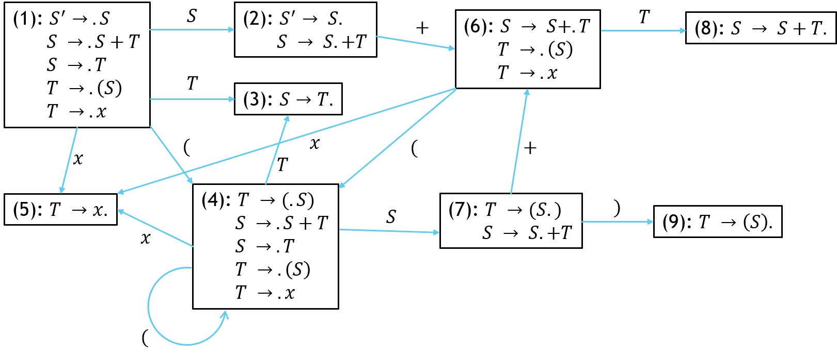
再来一个栗子
$$S→S+T | T$$
$T→\left(S\right) | x$

Slide 42
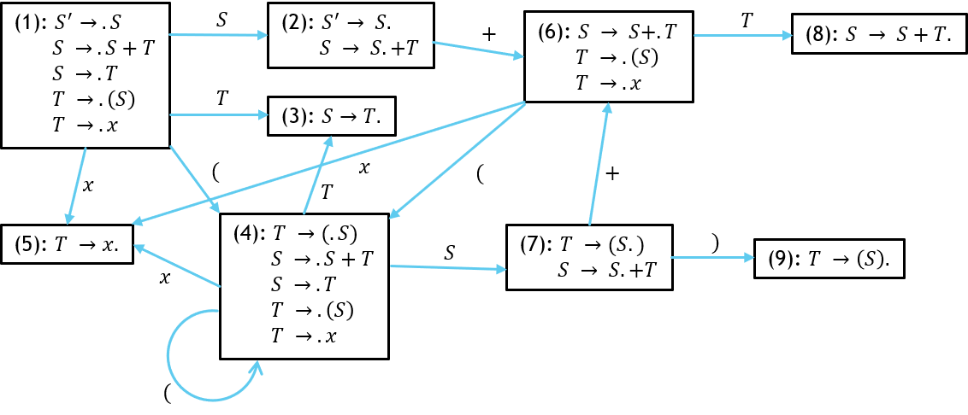
LR(0)分析
编号 | 分析栈 | 剩余字符串
1
2
3
4
5
6
7
8
9
10
11
12
13
14
15
16
1
$$x+\left(x+x\right)\#$$
1 5
$$+\left(x+x\right)\#$$
1 3
$$+\left(x+x\right)\#$$
$$S→S+T | T$$
$T→\left(S\right) | x$
1 2
$$+\left(x+x\right)\#$$
1 2 6
$$\left(x+x\right)\#$$
1 2 6 4
$$x+x)\#$$
1 2 6 4 5
$$+x)\#$$
1 2 6 4 3
$$+x)\#$$
1 2 6 4 7
$$+x)\#$$
1 2 6 4 7 6
$$x)\#$$
1 2 6 4 7 6 5
$$)\#$$
1 2 6 4 7 6 8
$$)\#$$
1 2 6 4 7
$$)\#$$
1 2 6 4 7 9
$$\#$$
1 2 6 8
$$\#$$
1 2
$$\#$$

Slide 43
LR(0)分析表
$S→S+T$
$S →T$
$T→\left(S\right)$
$T →x$
 | $$x$$ | $$($$ | $$)$$ | $$+$$ | $$\#$$ | $$S$$ | $$T$$
1 | s5 | s4 |  |  |  | s2 | s3
2 |  |  |  | s6 | ac
3 | r2 | r2 | r2 | r2 | r2
4 | s5 | s4 |  |  |  | s7 | s3
5 | r4 | r4 | r4 | r4 | r4
6 | s5 | s4 |  |  |  |  | s8
7 |  |  | s9 | s6
8 | r1 | r1 | r1 | r1 | r1
9 | r3 | r3 | r3 | r3 | r3

Slide 44
LR(0)的局限性
LR(0)依然不能分析很多文法
例如下列文法：
可以验证此文法不是LR(0)的
$E→E+T|T$
$T→T∗F|F$
$F→\left(E\right)|x$

Slide 45
LR(0)的局限性
LR(0)自动机中只利用了栈顶的信息，而没有考虑当前串的信息
类似LL(1)的，我们可以考虑利用当前串还没被扫描的部分的信息

Slide 46
LR(1)
L：从左向右扫描
R：生成最右推导
1：每次向右看1个字符

Slide 47
如何考虑下一个字符？
扩展LR(0)项目的定义，我们考虑为每一个项目增加一个终结符或结束标记 $′\#′$，扩展成
$$P→α. β,a$$
表示如果要归约这个产生式，归约之后下一个输入符号必须是$a$（或$′\#′$，以下假定$′\#′$也是一个终结符）。我们称之为LR(1)项目
我们也可以类似地定义LR(1)项目集$S$的闭包$CLOSURE(S)$表示满足下面条件的最小项目集：
1. $S$中的元素均在$CLOSURE(S)$中
2. 若某个项目$[P→α.Aβ,a]$，其中$A$是一个非终结符，则对所有产生式$A→γ$，有$∀ b∈First\left(βa\right), [A→. γ,b]$在$CLOSURE(S)$中。

Slide 48
记号
如果一个集合中有多个项目的产生式相同：
$$P→α. β, a_{1}$$
$$P→α. β, a_{2}$$
$$…$$
$$P→α. β, a_{k}$$
我们就将其简记为
$$P→α. β, a_{1}/a_{2}/…/a_{k}$$

Slide 49
LR(1)自动机
LR(1)自动机的每个状态包含一个可行的LR(1)项目集表示当前的状态
转移为移进一个字符或归约了一个非终结符会转移到的状态
转移满足：
$$trans\left(S,σ\right)=CLOSURE(\left\{\left[P→ασ. β,a\right] | \left[P→a.σβ,a\right]∈S\right\})$$
类似LR(0)地，起始状态是$CLOSURE(\left\{[S^{′}→S,\#]\right\}$，构造也类似地构造即可

Slide 50
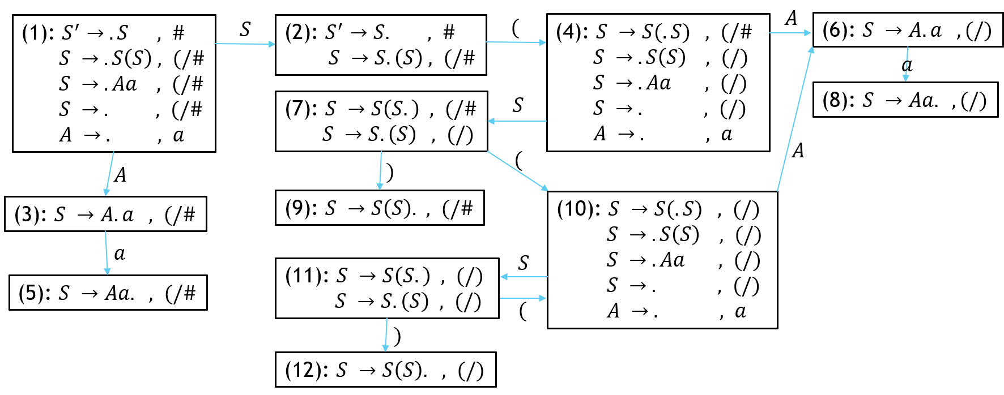
再举一个栗子
$$S→S\left(S\right) \left| Aa \right| ε$$
$A → ϵ$

Slide 51
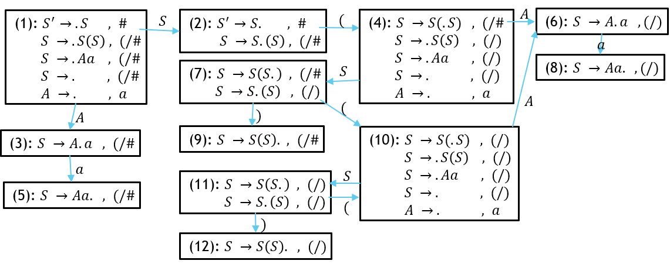
LR(1)分析表
编号 | $$a$$ | $$($$ | $$)$$ | $$\#$$ | $$S$$ | $$A$$
1 | r4 | r3 |  | r3 | s2 | s3
2 |  | s4 |  | ac
3 | s5
4 | r4 | r3 | r3 |  | s7 | s6
5 |  | r2 |  | r2
6 | s8
7 |  | s10 | s9
8 |  | r2 | r2
9 |  | r1 |  | r1
10 | r4 | r3 | r3 |  | s11 | s6
11 |  | s10 | s12
12 |  | r1 | r1
$$S→S\left(S\right)$$
$S →Aa$
$S →ε$
$A → ϵ$

Slide 52
LALR(1)分析
定义一个LR(1)项目的core为一个项目的产生式部分：我们称 $\left[A→α. β,a\right]$的core为$A→α. β$
如果两个状态只考虑core集合它们相同，那么我们就将他们合并成同一个状态，包含的LR(1)项目集为它们的并集
按照合并后的状态构建出来的自动机称为LALR(1)自动机
LALR(1)自动机的状态比LR(1)少，但可能产生新的归约-归约冲突

Slide 53
后端概述
从高级语言到实际的物理过程，经过了许多层次的抽象。这里我们简单介绍存储分配和指令选择。
高级语言
语法分析技术
中间语言
寄存器分配和指令选择
机器语言
处理器体系结构
逻辑电路

Slide 54
Source
我们选择一种典型的中间表示：三字节码(three address code, TAC)来描述中间代码。
我们已经介绍了边扫描边生成代码的方法生成TAC的方式，另外一种方式是遍历树并覆盖整棵树以生成代码。
TAC事实上是使用所谓“虚拟寄存器”的中间表示，其仍然保有了许多高级的特性：
函数的概念
有无限的寄存器
支持内存管理

Slide 55
Target
处理器体系结构只提供了简单的计算和控制指令。在一个典型的目标机下，对于TAC中高级特性的实现大致如下：
函数：调用一个函数时，经历的步骤有：
保存活动记录
参数压栈
跳转到对应的入口语句
无限的寄存器：通过编译器寄存器分配，当寄存器不够时，将一些寄存器溢出(spill)到内存
内存管理：采用静态内存分配、栈分配和堆分配。

Slide 56
运行时存储组织
高级语言具有多种内存分配方式
静态分配、动态分配（栈式分配、堆式分配）
嵌套程序块的非局部量访问

Slide 57
内存分配方式
低位
静态(Static)和动态(Dynamic)的内存分配分别用来表示编译时和运行时的内存分配。
静态内存分配是在编译器确定的，如静态变量，他们被存放在了静态内存区。
动态内存分配是在运行时完成的，主要的内存分配方式有“堆(Heap)分配”和“栈(Stack)分配”。
右图：典型的程序内存分配结构
代码区
静态内存区
堆区
空闲内存
栈区
高位

Slide 58
静态内存分配
静态内存分配在编译期被确定了，因而不便于处理递归过程和函数。
早期的一些语言所有储存都是静态分配。
C++中部分使用静态分配。如全局变量、static变量。

Slide 59
栈式内存分配
栈式内存分配可以有效实现块级的嵌套，例如块的嵌套、函数的嵌套。
函数的调用、递归与栈分配密切相关。
用来记录一个函数行为的数据单元称为活动记录(activation record)。

Slide 60
活动记录(AR)
活动记录记录了一个函数被调用后的信息。
一个函数的活动记录应当包含返回值、局部变量区、指向调用者的指针。
下图是一个简单程序及其典型的活动记录方法。
在函数p()第一次调用时，右图显示了活动记录的内容。
p的返回值
p的调用者
q : j
q的调用者
q的返回值
main : k, b[M]
main的调用者
main的返回值
int p() { p(); }
int q() { int j; p(); }
int main() { int k, b[M]; q(); }

Slide 61
嵌套程序块
嵌套程序块中一个变量应当在作用域结束时被释放。
由于作用域的包含构成了树结构，执行过程是对树结构的遍历，因此可以维护一个（逻辑上的）栈来管理内存。
void p() {
int i, j;
if (1) {
int k[N];
if (2) {
int l[M];
} else {
int r[M];
}
}
}
void p() : i, j
if (1) : k[N]
if(2) : l[M]
else : r[M]

Slide 62
嵌套函数的变量访问
使用嵌套函数时，一个函数可以使用其父函数的变量。问题是如何利用活动记录做到这一点。
称当前函数为fun，其只能使用当前开作用域中定义的变量。
如果将函数作用域的包含关系看成树，fun只能访问祖先(包括自己)中的变量。
容易发现，在某一次运行时，其可以访问的第i层中的变量，一定属于所有活动记录中最后一个第i层的函数。
考虑使用邻接表来维护每一层最后一个调用的函数的活动记录。这个表有时称为显示表(display table)。
编译器可以通过变量的相对层数和其偏移量，利用显示表计算出其实际的内存位置。

Slide 63
Example
void A(){
int y, x = 0;
void B() {
x = x + 1;
}
}
int main() { A(); }
Function B
x -- offset = 4 y -- offset = 0 Function A
Function main
Display表
D=1
D=0
通过变量表可以确定是包含当前函数的第0层嵌套函数，offset=4
指向活动记录中上一个同层活动记录的指针

Slide 64
堆式内存分配
堆式内存分配是动态内存分配的另一种形式，它更加灵活，适用于一个对象的生命不随函数的退出而结束的情景。
堆分配的基本思想是用链表维护空闲块。
堆式内存分配有许多方法：
最先适应方法：选择第一个足够大的空闲块
最佳适应方法：选择浪费空间最小的块
...
随着不断的新建和删除，需要将较小的储存块合并，减少碎片。

Slide 65
寄存器分配
表达式的寄存器分配
直线程序的寄存器分配
图染色寄存器分配

Slide 66
寄存器
现代计算机大多使用基于寄存器的体系结构。寄存器可以看做高效的储存器，用于沟通内存和CPU。
如何给变量分配寄存器是编译原理中重要的问题。一个好的寄存器分配可以提供高达250%的性能提升。
寄存器的资源是稀缺的。
一般程序最佳寄存器分配是NP-hard的。

Slide 67
给表达式分配寄存器
如果一个表达式仅仅包含变量的运算，该如何给变量分配寄存器呢？
不妨考虑一个表达式的AST。
我们能否知道计算这个表达式，如果只使用寄存器，最少需要多少个寄存器？
+
p
-
q
-
r
reg0 = r
reg0 = -reg0
reg1 = q
reg0 = reg1 – reg0
reg1 = p
reg0 = reg1 + reg0
ANS = reg0

Slide 68
Ershov数
容易证明：最优方案一定是按照某个后序遍历求值，换句话说，一定是先求完一个子树、再求另一个子树，最后计算整棵树的值。
设一个子树所需的最少寄存器个数为$f[i]，$那么：
如果其有一个孩子，$f\left[i\right]=f\left[chl\left[i\right]\right]$
如果其有两个孩子，$f\left[i\right]=\max\left(f\left[lc\right], f\left[rc\right],\min\left(f\left[lc\right],f\left[rc\right]\right)+1\right)$
这个数称为Ershov数。

Slide 69
使用固定个数寄存器的情景
在一般的情景下，可用寄存器的个数是固定的，那么往往难以避免需要使用内存的情景。在这种情况下，就要考虑向内存中存放数据。
幸运的是，固定个数寄存器的情景下，表达式仍然满足连续求值性质。
称一个程序P对树T的求值是连续的，如果它首先计算那些需要将值保存到内存中的子树，然后再计算其他部分。
换言之，当计算一个需要保存到内存的子树时，所有的寄存器仍然是空闲的。

Slide 70
动态规划的代码生成
如果给定了内存存储、读取、寄存器操作等的代价，通过分别讨论：
计算一个表达式，将结果存放在内存中，再计算另一个表达式
计算左边的表达式，将结果存放在寄存器中，再计算右边的表达式
计算右边的表达式，将结果存放在寄存器中，再计算左边的表达式
可以求出最优的策略。且这个方法可以修改参数，适应不同的目标机。

Slide 71
Example
设$dp[nd][0]$表示计算子树$nd$并保存到内存的代价；$dp\left[nd\right][i]$表示使用$i$个寄存器计算子树$nd$的值，将答案保存到寄存器的代价。
为了简单，不妨假设寄存器间的移动和复制代价、内存和寄存器的交流代价都是1，且机器有两个寄存器。
下图给出了指令集、计算过程和生成的最优代码。
+
(5,5,4)
+
(3,2,2)
d
(0,1,1)
e
(0,1,1)
c
(0,1,1)
Ri = Mj
Ri = Ri OP Rj
Ri = Ri OP Mj
Ri = Rj
Mi = Rj
R0 = c
R1 = d
R1 = R1 + e
R0 = R0 + R1

Slide 72
DAG
DAG是直线程序的一个精简形式。可以通过扫描建立DAG：
+(a)
i = i + 2
j = i + 3
i = i + j
a = i + j
+(j)
+(i)
[i]
2
3
+(i)
+(j)
+
[i]
2
3
+(i)
+(j)
+
[i]
2
3

Slide 73
DAG的作用
DAG可能起到的作用有：
合并已知量
复写传播
删除无用运算
删除无用赋值
求一个DAG生成代码所需最少的寄存器，是NP-hard的[4]。

Slide 74
寄存器分配中的其他问题
Alfred V. Aho等人在很早就证明了，直线程序分配最佳寄存器是NP-hard的。
第一个高效的寄存器分配算法是基于图染色的。通过判断两个变量的相干性可以建立寄存器相干图，使用近似算法图染色可以得到比较好的分配结果。
寄存器分配往往要和指令选择一起考虑。
近年来关于寄存器分配的重要结果是关于静态单赋值形式(SSA)表示的程序。容易发现，SSA形式下的变量相干图是弦图。

Slide 75
数据流分析
流图、支配点、自然循环
可规约的流图

Slide 76
数据流分析
“数据流分析”是一组算法，他们是用来获取数据如何沿着程序执行路径流动的相关信息的技术。
从某种意义上讲，程序 = 表达式计算 + 控制流。
在下面我们只考虑函数内部的数据流分析，不考虑过程间分析。

Slide 77
基本块和流图
基本块是一段相邻的语句，程序执行只能从基本块的开头进入，从基本块的结尾退出，换言之，既没有跳转语句跳到基本块中，也没有跳转语句从基本块中跳出。
把基本块看作点，基本块之间的跳转语句看作边，建立有向图，称为程序的流图(flow graph)

Slide 78
基本块和流图的例子
(1) pi := 3.14
(2) ar := 0.0
(3) n := 16
(4) r := 1
(5) if n<=1 goto (9)
(6) r := r * n
(7) n := n - 1
(8) goto (5)
ar := 2 * pi
ar := ar * r
print ar
BB0 (1) pi := 3.14
(2) ar := 0.0
(3) n := 16
(4) r := 1
BB1
(5) if n<=1 goto (9)
BB2
(6) r := r * n
(7) n := n - 1
(8) goto (5)
BB3
ar := 2 * pi
ar := ar * r
print ar

Slide 79
支配点
流图有唯一的入口节点，我们可以定义关系支配。如果点$u, v$满足删掉$u$之后，不存在一条从入口节点到$v的$路径，称$u$支配$v$，记作$u dom v$。
支配关系是传递的，且支配关系可以构成一棵树。
存在$O(nα(n))$的算法在任意图上求支配树。

Slide 80
自然循环
自然循环是程序中for、while、do-while等循环语句的抽象。
如果一条边$(v, u)$满足$u dom v$，称这条边是一条回边。
$u, v和$所有能不经过$u$到达$v$的节点构成一个自然循环(natural loop)。
由于$u dom v$，$u$也一定支配循环中的所有节点，换言之，$u$是循环的唯一入口节点。

Slide 81
可规约流图
如果一个流图满足其任一dfs树上每一条返祖边都是回边，称这个流图是可规约的。
如果只使用结构化控制语句，产生的流图是可规约的。
一个可规约流图的任两个自然循环，要么相互包含，要么相互不交。
这个性质允许我们用简单的方法找到所有自然循环。

Slide 82
通过dfs树找出自然循环
BB0 (1) pi := 3.14
(2) ar := 0.0
(3) n := 16
(4) r := 1
红色标出了dfs树边
蓝色标出了返祖边
蓝色的基本块构成自然循环
BB1是循环的唯一入口节点
BB1
(5) if n<=1 goto (9)
BB2
(6) r := r * n
(7) n := n - 1
(8) goto (5)
BB3
ar := 2 * pi
ar := ar * r
print ar

Slide 83
针对循环的优化
找到一个自然循环之后，我们可以对循环做许多分析。
例子：循环不变表达式
如果一个循环中一个变量没有被重新定值，那么这个变量是循环不变的。
如果一个变量在循环中的唯一定值点在循环的开头，且其被定值为了循环不变的的表达式，那么这个变量也是循环不变的。
反复做如此的过程可以找到循环不变表达式。循环不变表达式应该在循环开始时完成计算。
例子：归纳变量
如果一个循环中某个变量每次增加一个定值，称其为归纳变量
程序中往往有许多非显式的“归纳变量”，找出这些变量可以优化循环性能。

Slide 84
循环优化的例子
矩阵乘法的一种常见写法如下，循环优化可以完成将其变换成下面的版本
for (int i = 1; i <= n; i++)
for (int k = 1; k <= n; k++) for (int j = 1; j <= n; j++)
c[i][j] += a[i][k] * b[k][j];
for (int i = 1; i <= n; i++)
for (int k = 1; k <= n; k++) {
int t = a[i][k]; // 循环不变量
int *ci = c[i]+1, *bk = b[k]+1; for (int j = 1; j <= n; j++) {
*ci += t * (*bk);
ci++, bk++; // 削减归纳变量强度 }
}

Slide 85
参考文献
[1]: (美)Alfred V.Aho, Monica S.Lam, Ravi Sethi, Jeffrey D.Ullman. 编译原理[M]. 机械工业出版社, 2008.
[2]: 卢啸尘. 关于以源代码为输入的一类问题的初步探索, IOI2015国家集训队论文集
[3]: Randal E.Bryant, David O‘Hallaron. 深入理解计算机系统[M]. 机械工业出版社, 2016.
[4]: Sethi R. Complete register allocation problems[C], Acm Symposium on Theory of Computing. ACM, 1973.

Slide 86
致谢
感谢CCF给我们这次交流的机会
感谢提前上学计划和清华大学编译原理课程团队
感谢大家的认真聆听
感谢张鸽鸽、AST、艾莉芬特友情出镜。

